Slide 1
条码系统
用户手册
机器码报表
Bill Jiang
2008.12.18

Slide 2
目录
概述
速览
操作步骤
另请参考

Slide 3
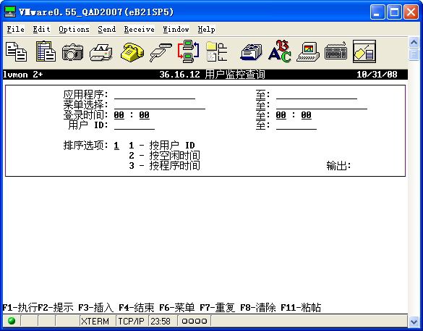
概述
基于如左图所示的标准系统程序
应用于:
  获得注册文件
软件环境:
  字符界面

Slide 4
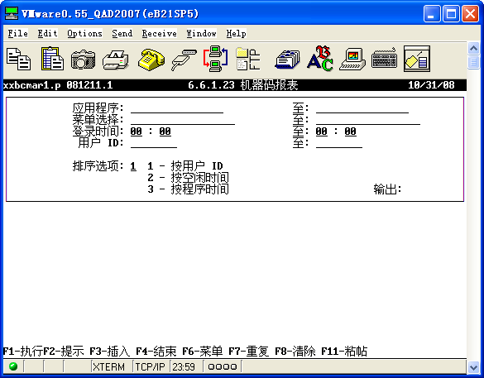
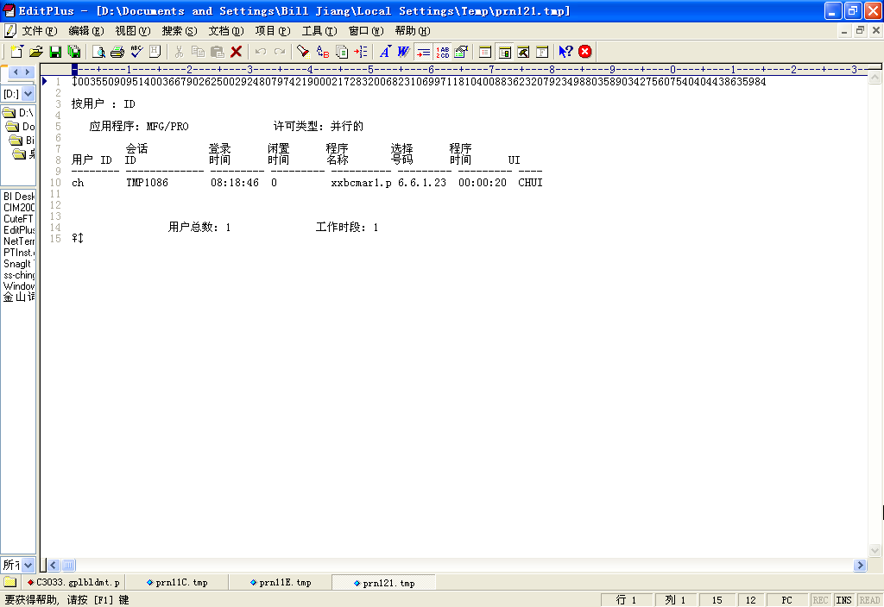
速览

Slide 5
操作步骤
另存输出结果
  通常为文本文件
将输出结果发送给条码系统供应商
  例如电邮
接收条码系统供应商回复的注册文件
  文件名固定为” SoftspeedBarcode.lic”,不可以更改
将注册文件保存在条码系统程序文件所在的目录
  通常为”/app/bc/xs”

Slide 6
另请参考
在线帮助

Slide 7
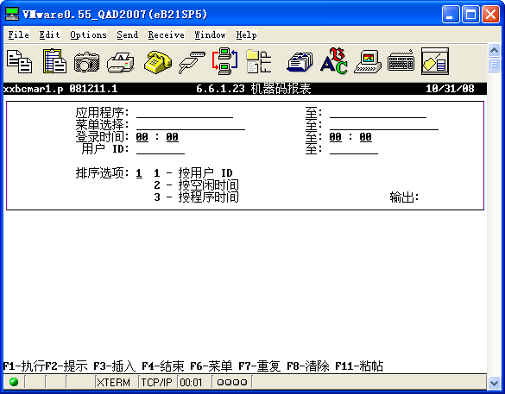
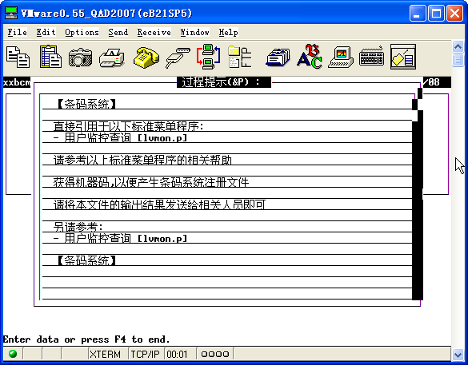
另请参考 – 在线帮助

